Slide 1




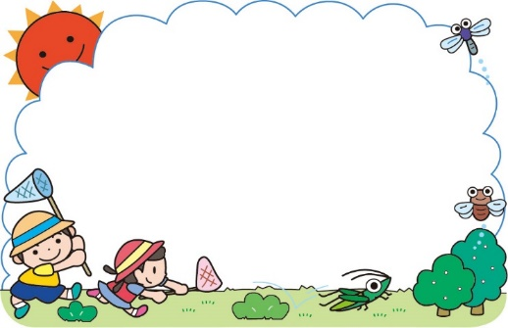



辻堂青少年会館主催
ジュニア卓球教室
(低学年)全5回
8月3日（月）～8月7日（金）
午前9：30～午前10：30
【内 容】 卓球の基礎
【対 象】 小学1年生～3年生 10人
【持ち物】 卓球ラケット
【費 用】 500円
【講 師】 卓球インストラクター
【申込み】 ７月16日（木）午前９時より
電話または来館にて
辻堂青少年会館 ＴＥＬ：0466-36-3002

